Slide 1
大阪府からのお知らせ
令和３年９月18日

Slide 2
企業・団体の取組み紹介
みんなで取り組もう！SDGs

Slide 3
大阪SDGs行動憲章
わたしたちは、「誰一人取り残さない、持続可能な社会の実現」をめざす“持続可能な開発のための2030アジェンダ”（SDGs）の理念に賛同し、2025年大阪・関西万博の地元都市として、万博のテーマである「いのち輝く未来社会のデザイン」に向けて、SDGsの17ゴールの達成をめざします。
１．かけがえのない“いのち”を大切にし、地域社会や環境に配慮して行動します。
２．2030年に住みたい魅力あふれる大阪をイメージし、できることから意識して行動します。
３．人と人との出会い、つながりを大事にしながら、互いに学びあい協力して行動します。

Slide 4
私のＳＤＧｓ宣言プロジェクト
◆ 「大阪SDGｓ行動憲章」の趣旨に沿って、皆さんがチャレンジするSDGｓ達成に向けた取組みを
宣言していただくプロジェクトです。
◆ 皆さんの宣言は、大阪府ホームページなどで広く発信し、オール大阪でSDGｓ達成の機運を醸成し
ていきたいと考えています。
◆ 多くの方にSDGｓの取組みの輪を広げるためるため、ぜひ皆さんも参加してください。
対 象
府民、府内の企業・団体など
SDGsの達成に向けた取組み ＋ 関連するゴール
宣言内容
参加方法
大阪府ホームページ
大阪府SDGs【公式】Twitter
詳しくは、府HPをご覧ください
大阪府 SDGs
🔍
取り組み宣言の例
冷蔵庫の中を把握して、
必要な分だけ買い足す
エコバッグやマイボトル、
マイ容器を使う
誰もが働きやすい
職場環境を作る

Slide 5
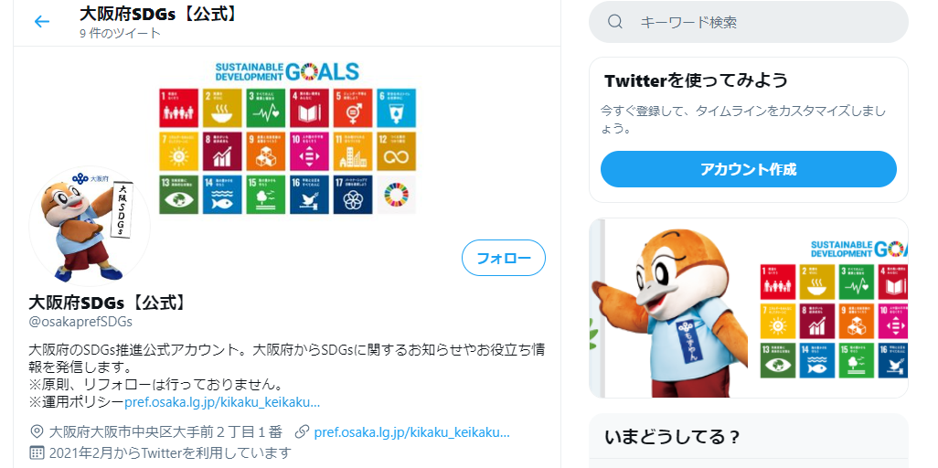
大阪SDGs【公式】Twitter
SDGsに関する情報発信や、私のSDGS宣言プロジェクトの拡散を図るため
“大阪SDGs【公式】Twitter”を開設
Twitterアカウント「大阪府SDGs【公式】（＠osakaprefSDGs）」 https://twitter.com/osakaprefSDGs
Twitterをフォローしてください。
＃私のSDGS宣言プロジェクト

